Slide 1
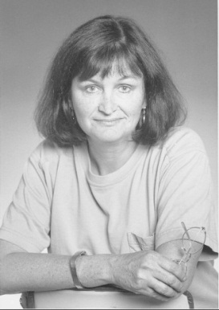
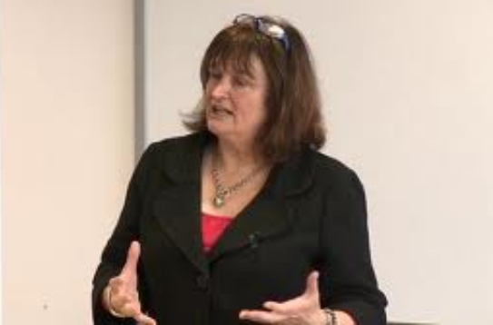
«توسعه نظریه قرارد اد روان شناختی» Developing Psychological Contract Theory
بسم الله الرحمن الرحيم
...........................
حسین خصاف مفرد
خرداد ماه 1392
Denise M. Rousseau

Slide 2
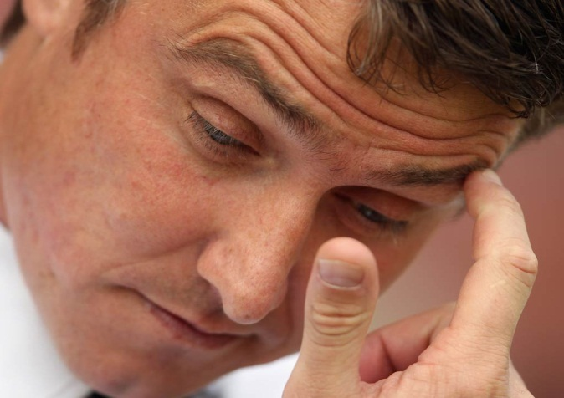
توسعه نظريه قرارداد روانشناختي
آغاز کار: 1985
یکی از عواملی که در تدوین آن مد نظرم قرار گرفت تأثير شرايط اوضاع و احوال جامعه اواخر دهه 1980 مي باشد كه به وسيله قطع رابطه كاري از طريق تعديل نيرو،‌ خريد تمام يا بخشي از سهام شركت ها و تغيير ساختاري در سازمان ها رخ داد.

Slide 3
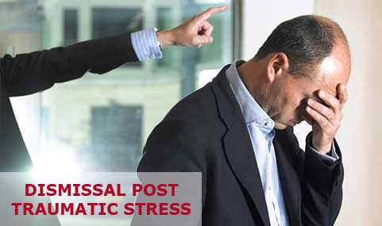
ریشه ها
به گفته والری: نظریه ها در واقع اجزاء به دقت کنار هم چیده شده یک اتوبیوگرافی هستند.
در مورد من: سابقه خانوادگی ام، مانند تحصیلات دانشگاهی در بررسی پویایی های روابط کاری موثر بوده است. مثلا:
تنفر پدرم از کارش،
رها کردن دانشگاه بخاطر لزوم حمایت از خواهران و برادرانش،
کار در شرکت مخابرات به عنوان سیم کش،
رفتار سیاسی و توهین آمیز سرکارگر و مدیران شرکت،
انفصال از خدمت و...

Slide 4
تحصیلات
دانشجوی لیسانس در برکلی،
کارشناسی ارشد روان شناسی صنعتی در برکلی و تمرکز بیشتر بر این حوزه،
پذيرش در مقطع PhD در بركلي و بعد از يك دهه به عنوان استاد در مطالعه مفهوم قرارداد روانشناختي.

Slide 5
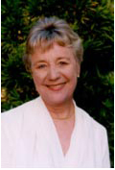
تحصیلات (ادامه)
در سال آخر مقطع دكترا در بركلي من اين امتياز را داشتم تا با كارلن ربرت (1) و چاك هالين بر روي کتاب Developing an Interdisciplinary Science of Organization كار كنم. كتابي كه در مورد مدل سازی الزامات اساسی برای فهم پدیده های سازمانی بحث مي كرد.
يكي از محورهای كتاب كه افكار و تحقيقات بعدي من را شكل داد نياز به مطالعه و بررسی سطوح مختلف براي فهم پديده هاي سازماني بود؛ در مورد قراردادهاي روانشناختي نگاه چند بعدي مستلزم توجه به فرايندهاي روانشناسي و زیستی، تعامل فرد با ديگران (دو به دو يا شبكه اي)، جایگاه افراد در گروه های کاری و سازمان ها، و هنجارها و فعالیت های گروهي و مانیفست سازماني كه به سایر فعالیت ها شكل میدهد و به توسط فعالیت های فردی و باورهای قراردادهاي روانشناختي شكل میگیرد.

Slide 6
تحصیلات (ادامه)
يک واقعه مهم دیگر در آغاز تحصیلات دکترای من: توقف دوره دکترا در سال اول تحصیلم به خاطر اینکه دو نفر از سه استاد دوره نتوانسته بودند استخدام دائم شوند.
لذا به دانشجویان گفته شد که برای ماندن در دوره بایستی با سایر اساتید داخل یا خارج دانشکده روان شناسی ارتباط برقرار کنند.

Slide 7
تحصیلات (ادامه)
پس از صحبت با یکی از اساتیدی که من کمک استاد (TA) وی بودم (Dr Meredith)، و جلب موافقت وی، من با دو حوزه در رابطه با مطالعات سازمان در دانشگاه برکلی مواجه شدم:
دانشکده کسب و کار برکلی؛ و گرایش رفتار سازمانی که تازه در آن آغاز شده بود.
و دپارتمان سیستم های اجتماعی-فنی مهندسی صنعتی برکلی.
این دو حوزه مرا با گستره ای از دیدگاه های رشته ای به تحقیقات سازمان مواجه کرد.

Slide 8
نظریه قرارداد روان شناختی در یک کلام
واژه قرارداد روانشناختی به باور فردی بر می گردد، باوری فارغ از واژگان و شرایط توافق مبادله طرفینی.
باوری در مورد اینکه از طرف مقابل چه چیزی دریافت نموده و چه به آن ارائه می‌نماید.
نکته کلیدی در این حوزه، تعهدات و ملاحظاتی است که در رابطه طرفینی و وظایف دوسویه ایجاد شده است. تعهداتی که در ذیل این قراردادها برای افراد ایجاد می‌شود، شفاف و بیان‌شده نیستند، لذا اگر طرفین بتوانند بر اساس مشاهده‌ی رفتارهای گذشته، پیش‌بینی کنند که طرف مقابل چه خواسته و در این تبادلات چه خواهد کرد این رفتارها در آینده استمرار می‌یابد و بر اساس آن روابط آتی در قالب این قراردادها شکل گرفته و ساختار می‌یابد

Slide 9
نظریه قرارداد روان شناختی در یک کلام
يك اهميت عمده اين ساختار قراردادی، ناقص بودن آن است، به اين معنا كه در آغاز يك قرارداد تعريف كامل از شرح وظايف مربوط به آن نوعاً ناشناخته يا غير قابل شناسايي است و نيازمند اين است كه قرارداد به روز شود.
وقتي يك «الگو يا مدل ذهني» شكل ميگيرد، قرارداد روانشناختي پايدارتر مي شود تا وقتي كه به سطح بالايي از تكامل حركت كند تا جاييكه قادر مي شود آينده فعاليت هاي طرفين قرارداد را پيشگويي كرده و رفتارها را در جهت موثر راهنمايي كند.

Slide 10
آغاز
تلاش برای فهم باور افراد در رابطه با تعهدات شرکت ها در قبال کارکنانی که استخدام میکنند.
مطالعات مقطع لیسانس و کشف مفهوم قراردادهای روانشناختی به عنوان «انتظارات نانوشته دو جانبه» بین کارگر و کارفرما.
پی بردن به اهمیت قراردادها، الگوهای ذهنی، روابط استخدامی، انتظارات و...
ادامه دادن تعاملات و گپ و گفت های علمی با همکاران دانشگاهی در این زمینه: دانشکده حقوق (نظریه های حقوقی قراردادها)، دانشکده روان شناسی و...
یادداشت برداریهای بیشتر و بیشتر از هر آنچه که به این مساله مربوط میشد.

Slide 11
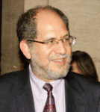
آغاز (ادامه)
گام مهم دیگر در توسعه تحقیق قرارداد روان شناختی من، صحبت با یکی از همکاران دانشگاهی (Maz Bazerman) سر میز ناهار بود! وی از تجربه گرایان مشهور بود که مطالعاتی را در مورد «شناخت و قضاوت» انجام داده بود.
بعد از صرف یک ناهار چینی، من تلاشهایم را برای بکارگیری مفهوم قرارداد روان شناختی بیان کردم.
مکس به من توصیه کرد از روش policy capturing که روشی برای فهم چگونگی قضاوت افراد است، استفاده کنم.
مکس به من کمک کرد تا شناختم از قراردادهای روان شناختی را بازسازی کنم و بفهمم که آن پایه ای برای قضاوت فراهم می آورد که خود آنها به صورت تجربی قابل مطالعه خواهند بود.

Slide 12
جستجو برای پاسخ
رویکرد من در رسیدن به یک عنوان تحقیق سازمانی جدید کاملا معمولی بوده است:
مشاهده و گوش دادن به افراد در محیط کاری،
مطالعه بسیار،
و گفتگو با سایر همکاران برای شناخت مسیر پیش رو.
من اين امتياز را داشتم كه در دانشگاه باشم و بتوانم به طور مستقيم به افرادي باهوش و بخشنده دسترسي داشته باشم.
ليست افرادي که مرا در شروع اين كار كمك كرده اند و من اطلاعات بسياري را با كمك آنها به دست آورده ام:

Slide 13
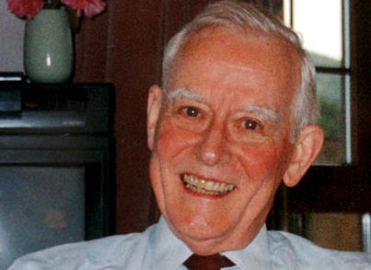
جستجو برای پاسخ
یان منسل: قراردادها و قانون ها
مکس بازرمن: چگونه واقعا قرارداد روان شناختی را عملیاتی کنیم.
مایک رولوف: یک بایگانی از روان شناسی اجتماعی و تحقیقات ارتباطات روی روابط.
تام تایلر: عدالت و تفکر حقوقی.
باب بایز: خشونت و احساسات تندی که از آن نتیجه میشود.
اد زاجاک: نظریه نهادی و اقتصاد هزینه مبادله.
لری کومینگز: مرا تشویق به نوشتن یک مقاله مفهومی در رابطه با قرارداد روان شناختی کرد؛‌نسخه های مختلف آن را خواند و فرصتی برای نوشتن یک بخش از کتاب تحقیق روی رفتار سازمانی در اختیارم گذاشت.

Slide 14
جستجو برای پاسخ (ادامه)
8. جیم اندرسون: شبکه های قدرت و بازاریابی
9. دیوید مسیک: الگوهای تبادل و انواع تبادلات منابعی که شامل آن میشود.
10. دون پرنتیس: فرایندهای ناآگاهانه در روابط و ادبیات قرارداد ازدواج.
11. جودی مک لین پارکز: الگوهای تبادل، منابع، و اینکه قراردادها چگونه ایجاد می شوند.
12. مارگارت کلارک: مثل من در مورد انواع تبادلات تحقیق می کرد.
13. دانشجویان دکترا: از طریق فرایند کار تیمی روی قراردادهای روان شناختی.
14. سردبیران مجلات علمی-تخصصی: خصوصا در روزهای اول تلاش برای نوشتن در این زمینه: آنها موضوع را با بیان تفاوت بین «قراردادهای روان شناختی» و «انتظارات» پررنگ کردند.

Slide 15
جستجو برای پاسخ (ادامه)
بخاطر نزدیکی من به شیکاگو،‌ من جلساتی را با افرادی که در فرآیند تغییرات سازمانی درگیر بودند، برگزار کردم.
این افراد دانشجویان سابق من در دوره های مدیریت اجرایی بودند.
من ازشون در مورد ارتباطشون با کارفرما می پرسیدم، و اینکه چه تعهدات خدمتی دارند و چه مشارکت های داوطلبانه ای خودشون انجام میدن.
فارغ از این گفتگوها و مطالعه هر چیزی که به دستم میرسید، ‌با پذیرش مقاله ام در رابطه با مطالعه‌ با رویکرد policy capturing در یک نشریه، من شروع به کار روی یک مقاله مفهومی برای بیان تمایز قرارداد روان شناختی به عنوان یک مفهوم در استخدام کردم.

Slide 16
جستجو برای پاسخ (ادامه)
با وجود کمک و حمایت همکارانم،‌ خصوصا لری کیومینگز که پیش نویس های مرا میخواند،‌ من برای بیان ایده هایم به صورتی اثربخش مشکل زیادی داشتم.
من نیاز داشتم تا وقت بیشتری صرف تمرکز بر مطالب جدید کنم، از جمله اینکه قراردادهای روان شناختی افراد چگونه از تبادلات دو جانبه حاصل می شود و... .
الان که آن مقاله را می خوانم، می بینم که چقدر نیاز به ترمیم و اصلاح دارد.

Slide 17
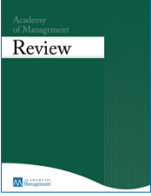
جستجو برای پاسخ (ادامه)
اون مقاله سازه ها را مشخص کرده بود، اما هیچ مدل محتوایی که انگاره ها و یا سازوکارهای علی مرتبط را مشخص کرده باشد، فراهم نکرده بود.
من از این فرایند یاد گرفتم که چقدر پایه ریزی یک «بنیان تجربی» و «انگاره هایی قابل آزمون» در جایی که چالش های اساسی مثل فرق بین «قرارداد روان شناختی» و «انتظارات» وجود دارد مهم است.
بالاخره پس از رفت و برگشت های متعدد مقاله ام در نشریه (Academy of Management Review) مقاله من رد شد!

Slide 18
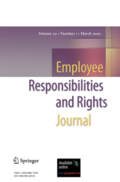
جستجو برای پاسخ (ادامه)
همکاران دلسوزم و من، از این رد مقاله ناراضی بودیم.
نهایتا نسخه بازنگری شده مقاله در یک نشریه جدیدالتاسیس به نام Employee Rights and Responsibilities به چاپ رسید.
خیلی ها به من انتقاد کردند که چرا من به جای کار کردن با یک نشریه صاحب نام، با یک نشریه تازه کار و گمنام کار کرده ام؟!!
اما این مساله ای نبود که من بخواهم زیاد در موردش فکر کنم.
من میخواستم مقاله ام را چاپ کنم، اعلام پیروزی کنم و مسیرم را ادامه دهم.

Slide 19
جستجو برای پاسخ (ادامه)
وقتی که نشریه ERRJ مقاله مرا منتشر کرد، من چیزی داشتم که بتوانم در مقدمه مقالات تجربی ام که از این پس چاپ میشد، به آن ارجاع بدهم.
«نیاز به مشروعیت بخشی» به این مطالعه قرارداد روان شناختی، چیزی بود که من عمیقا حس میکردم.
و به خاطر نبود پیش زمینه ای قبلی در یک نشریه سابقه دار، من یک استراتژی گام به گام را پیش گرفتم.
مساله من عشق به اهدافی بود که رسیدن به آنها چندان نزدیک نبود.

Slide 20
جستجو برای پاسخ (ادامه)
در حالی که مطالعه policy capturing ادامه می یافت، من مطالعه موازی خود را در کلاس MBAام در سال 1987 در قالب درس مدیریت منابع انسانی آغاز کردم.
هدف این پروژه: چه تعهداتی توسط کارفرمایان برای افراد تازه به کار گرفته شده شکل می گیرد.
در طراحی این مطالعات، تدریس من برای مدیران اجرایی در رشته MBA بسیار مهم بود، چرا که آنها دیدگاه هایشان را در رابطه با نوع مشارکت و همکاری که شرکتشان برای آنها ایجاد کرده است را در اختیار من میگذاشتند.
این اطلاعات پایه های ارزیابی های قرارداد روان شناختی را فراهم کرد.

Slide 21
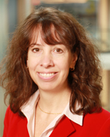
توسعه جایگزین ها (بدیل ها) Developing Alternatives
چرخش جدید توسعه قراردادهای روان شناختی در سال 1990، درپی تحقیق مشترک من و ساندرا رابینسون در پیمایش های MBA.
سوال از نحوه استخدام افراد در سال 1987.
لطفا" اول توضیح دهید اولین کارفرمای شما چطور به قولهایی که به شما داده بود عمل کرد؟
آیا کارفرمای شما تا بحال در رابطه با قول هایی که به شما متعهد شده است ناموفق بوده است یا خیر؟ اگر بله، لطفا توضیح دهید.

Slide 22
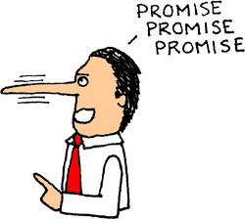
توسعه جایگزین ها (بدیل ها) Developing Alternatives
رابطه خشونت و قراداد روان شناختی:
خشونت از آنجایی آغاز می شد که کارفرمایان به تعهداتشان نسبت به کارکنان عمل نمی کردند یا تفسیری متفاوت از آنچه که برداشت شده بود، ارائه می کردند.

Slide 23
قراردادن قطعات کنار یکدیگر
4 دسته فعالیت به من کمک کرد تا «سازوکار» قراردادهای روان شناختی را مشخص کنم و پیش آمدها و پیامدهای آن را تبیین کنم:
صرف زمان بسیار زیاد در سازمان ها، با کارکنان،‌ مدیران و صحبت با مدیران ارشد و مشاهده،
دوم و سوم،‌ پروژه های کتاب،
و چهارم، یک سری فعالیت های تحقیقاتی خوب که دو تن از دانشجویان دکترا (Violet Ho ‌و Guillermo Dabos) انجام دادند.

Slide 24
قراردادن قطعات کنار یکدیگر
در ادامه من تصمیم گرفتم تا همه این گزاره ها و اطلاعاتم در این زمینه را در قالب کتابی چاپ کنم.
نگارش کتاب در خانه و نرفتن به دفتر محل کار،
از لذت بخش ترین کارهایی که تابحال انجام داده بودم،‌
سعی کردم یک نقشه جامع و کامل از هر آنچه که در ذهن داشتم در این کتاب بیاورم و ارتباط گزاره ها را با یکدیگر نشان دهم،
کتاب، دست و پاگیری چاپ مقاله در نشریات را هم نداشت...

Slide 25
قراردادن قطعات کنار یکدیگر
من میخواستم حد و مرز مشخصی را درباره قرارداد روان شناختی معرفی کنم و آن را با قرادادهای هنجاری، ضمنی و اجتماعی متمایز کنم.
یک پیشنهاد: استفاده از دوگان ها... اما قضیه پیچیده تر از اینها بود.
تلاش برای سازماندهی و نظم بخشی به افکارم جدول 2×2

Slide 26
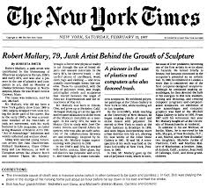
قراردادن قطعات کنار یکدیگر
حین نگارش کتاب:
صرف وقت زیادی برای مطالعه حقوق، روان شناسی اجتماعی، اقتصاد، روابط صنعتی.
مطالعه روزانه مجله نیویورک تایمز و جدا کردن مطالب مرتبط با قیچی.
من معتاد به مطالعه و بررسی مصادیق قرارداد روان شناختی در روزنامه ها شده بودم.

Slide 27
قراردادن قطعات کنار یکدیگر
سیر فرآیندی این حوزه میان رشته ای در مطالعه من:
ارائه تعاریف (قراداد روان شناختی چیست؟)
ارائه مدل ترکیبی (زیرمجموعه های آن)
ارائه مدل محتوایی (پیش آمدها و پیامدهای آن)
مسائل فراتر از موضوع.
آشنا شدن با ساخت نظری قراردادهای روان شناختی در کارگاههایی که برای اعضای روان شناسی سازمانی صنعتی (1996) داشتم.
1996: کتاب من که تقدیم به پدرم کرده بودم،‌ برنده جایزه آکادمی مدیریت شد.

Slide 28
قراردادن قطعات کنار یکدیگر
ورود به فاز بین المللی تحقیق:
برای فهم حوزه های همگرایی و تفاوت در پویایی های قراردادهای روان شناختی در جوامع مختلف.
هماهنگی از طریق دیدارهای چهره به چهره و E-mail.
انتخاب 13 کشور و آغاز تحقیق با عنوان: قراردادهای «روانشناختی در استخدام: دیدگاه های فرا ملی»
تفاوت کشوری مانند فرانسه با نیوزلند یا انگلستان در میزان چانه زنی کارکنان ناظر به میزان ایفای نقش دولت.

Slide 29
توصیه هایی برای توسعه نظریه جدید
من نمیخواهم که تجربه خودم را به همه تحقیقات تعمیم دهم، چرا که مبتنی بر تجربه شخصی و شرایط فعالیت حرفه ای من بوده است.
شاید الزاما یک نظریه خوب نیاز به صرف وقت خیلی زیاد روی یک محور مطالعاتی نداشته باشد.
بهترین توصیه:‌
با روش هایی کار کنید که به شما در یادگیری کمک کند و دیگران را نیز به کمک و یادگیری فرابخواند.

Slide 30
توصیه هایی برای توسعه نظریه جدید
چند توصیه عملی:
طراحی سوالات صحیح (سخت ترین قسمت یک تحقیق)
صحبت با افراد باهوش که متفاوت از ما فکر میکنند، به شناسایی سوالات مهم کمک میکنند.
در تعامل بودن با افراد واقعی در سازمان های واقعی، واقعیت های جاری و حیطه تحقیق را مشخص میکند.
فهم شخصی من از قراردادهای روان شناختی، با کارهای دانشجویان دکترایم که کار تحقیقاتی خودشان را انجام میدادند،‌ کامل تر شد.
نهایتا اگر چه ممکن است این مساله برای من عجیب باشد،‌ اما روش اکتشافی میتواند مقدمه ای برای توسعه نظریه باشد.
سازماندهی افکار بوسیله:‌ استفاده از نمودارها، طیف های برداری، ‌جداول و...

Slide 31
والحمدلله رب العالمین با تشکر از حسن توجه شما

